Slide 1
桃園市饒平客語教學資源中心
饒平客語
教學經驗 分享會
邱美都 薪傳師 主講
2026.3.24二下午

Slide 2
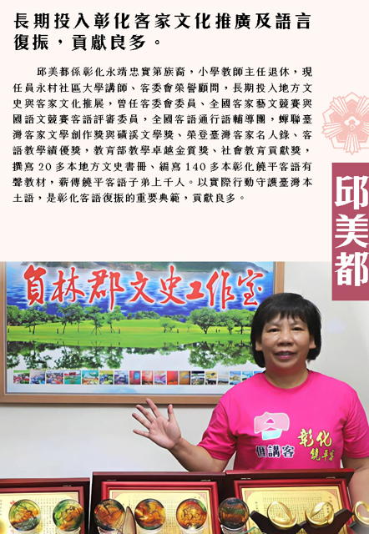

Slide 3
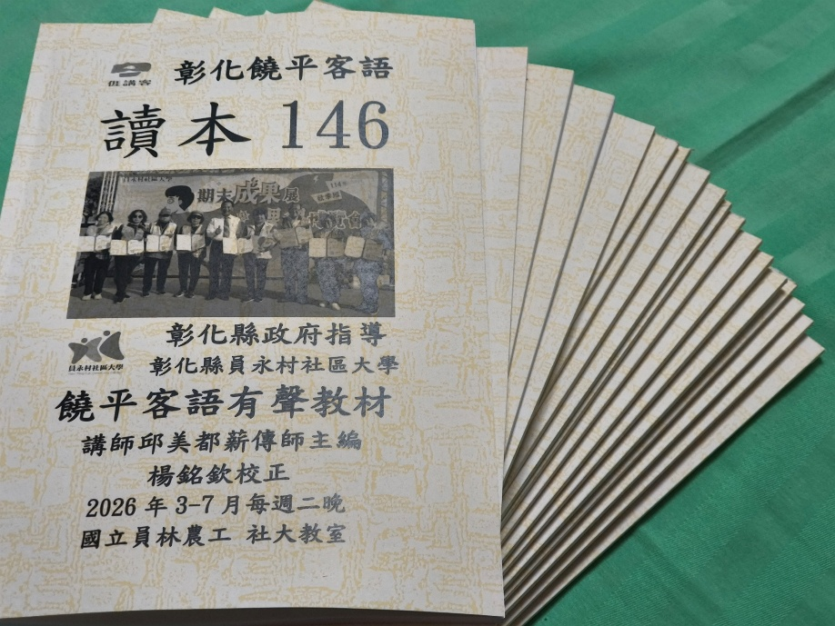
一、前言
自編146有聲讀本
邱美都樂分享

Slide 4
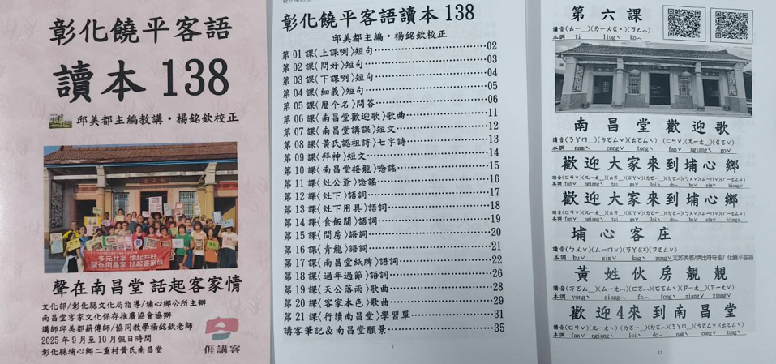
客庄伙房饒平客語QRC營造
桃園市饒平客語教學資源中心-饒平客語教學經驗分享會
邱美都 薪傳師 主講2025.12.30二下午

Slide 5
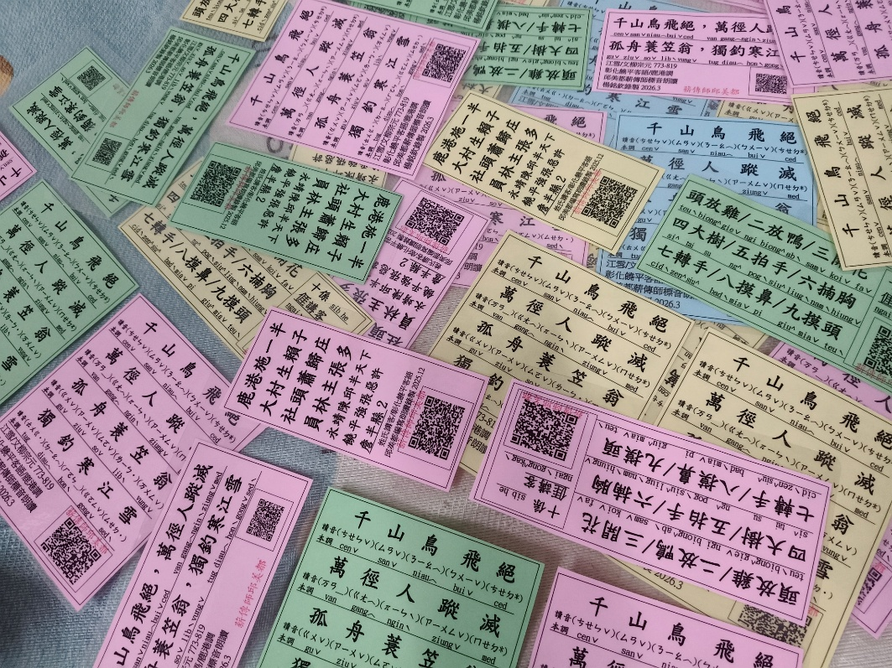
標寫 讀音+本調
錄製QRC有聲教材
桃園市饒平客語教學資源中心-饒平客語教學經驗分享會
邱美都 薪傳師 主講2026.3.24二下午

Slide 6
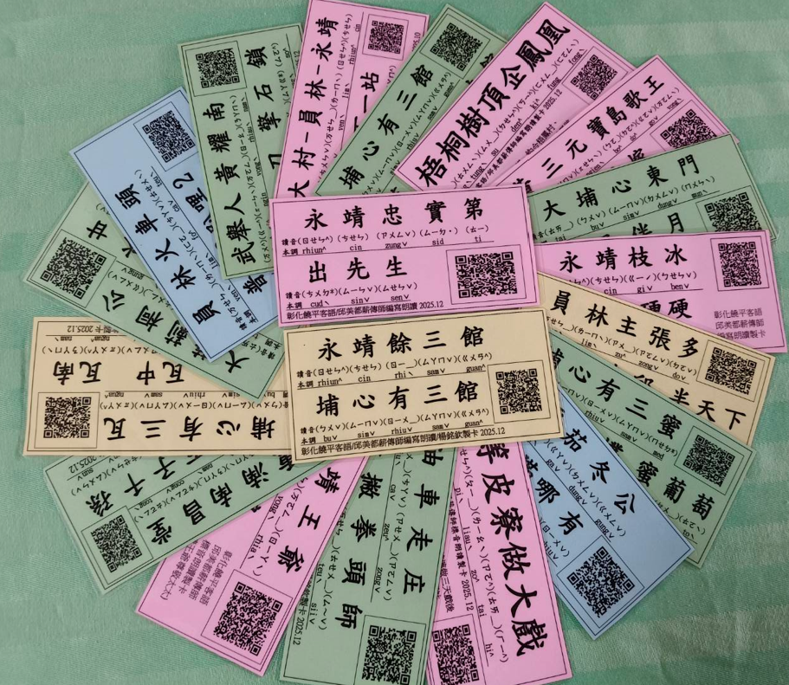
標寫 讀音+本調
錄製QRC有聲教材
桃園市饒平客語教學資源中心-饒平客語教學經驗分享會
邱美都 薪傳師 主講2026.3.24二下午

Slide 7
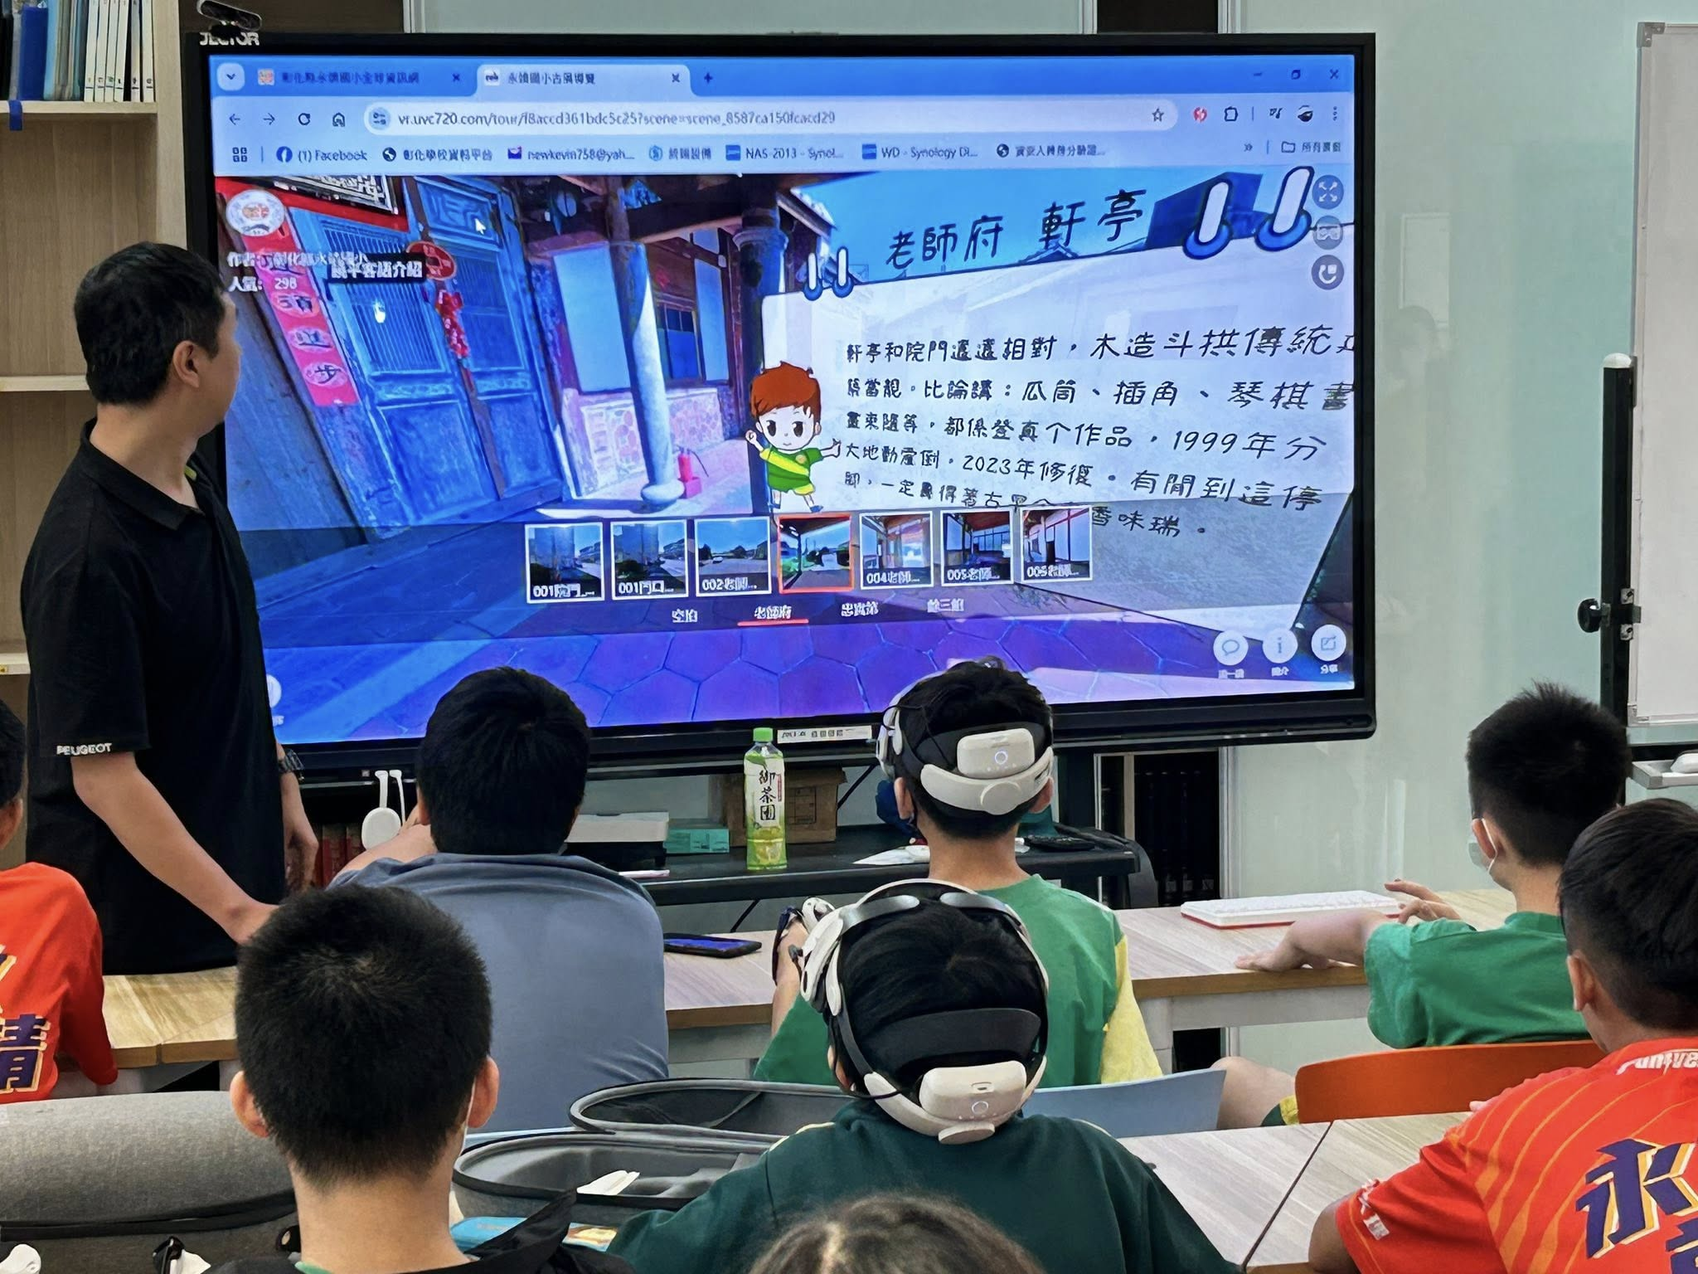
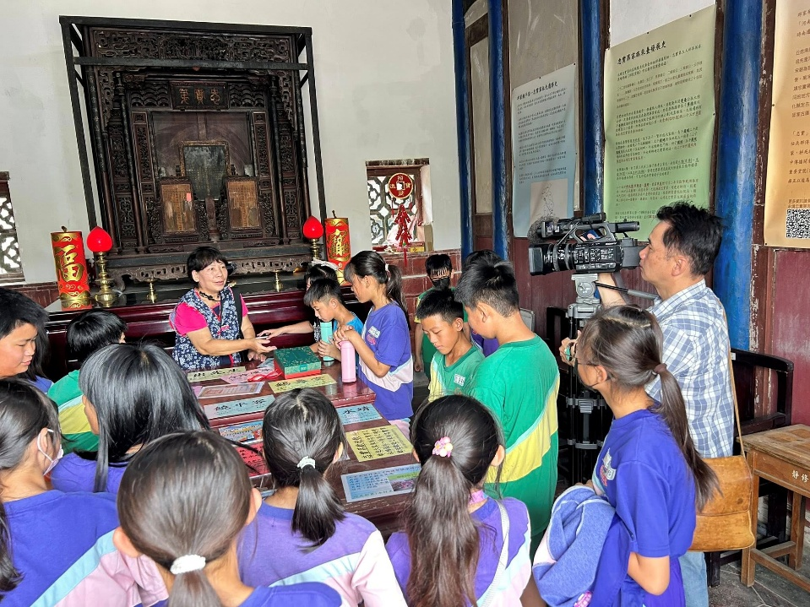
饒平客語教學推廣實務
VR客語本土教材研發與教學
桃園市饒平客語教學資源中心-饒平客語教學經驗分享會
邱美都 薪傳師 主講2026.3.24二下午

Slide 8
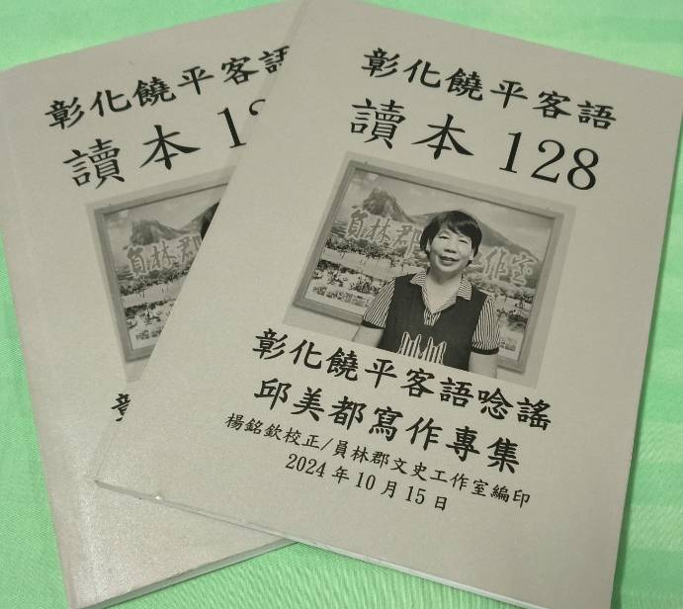
二、
可吟唱
唸謠
邱美都樂分享

Slide 9
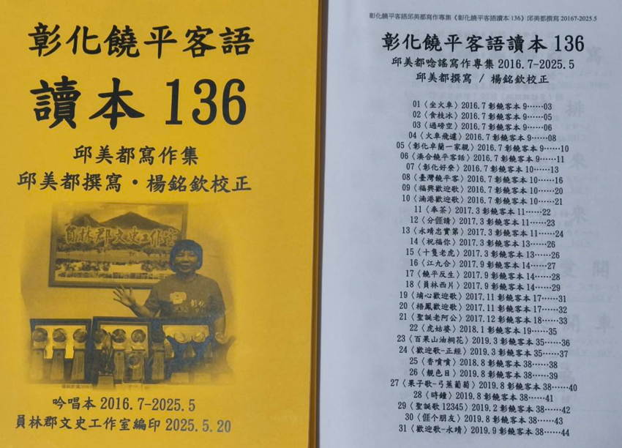
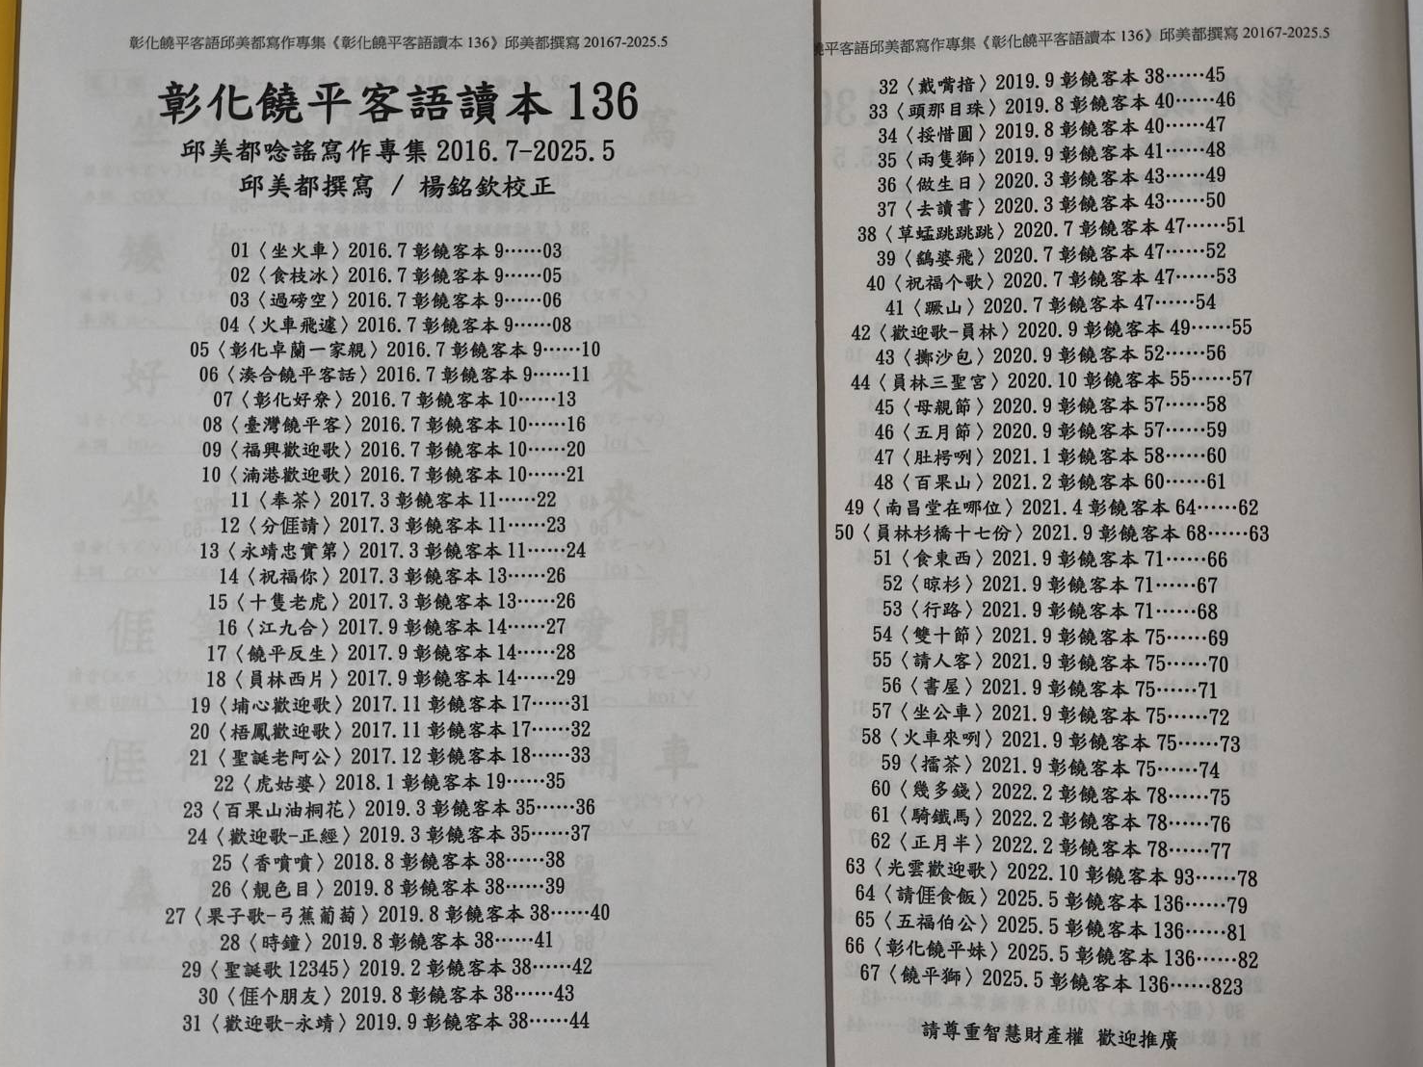
二、編寫饒平客語唸謠教學推廣
桃園市饒平客語教學資源中心-饒平客語教學經驗分享會
邱美都 薪傳師 主講2026.3.24二下午

Slide 10
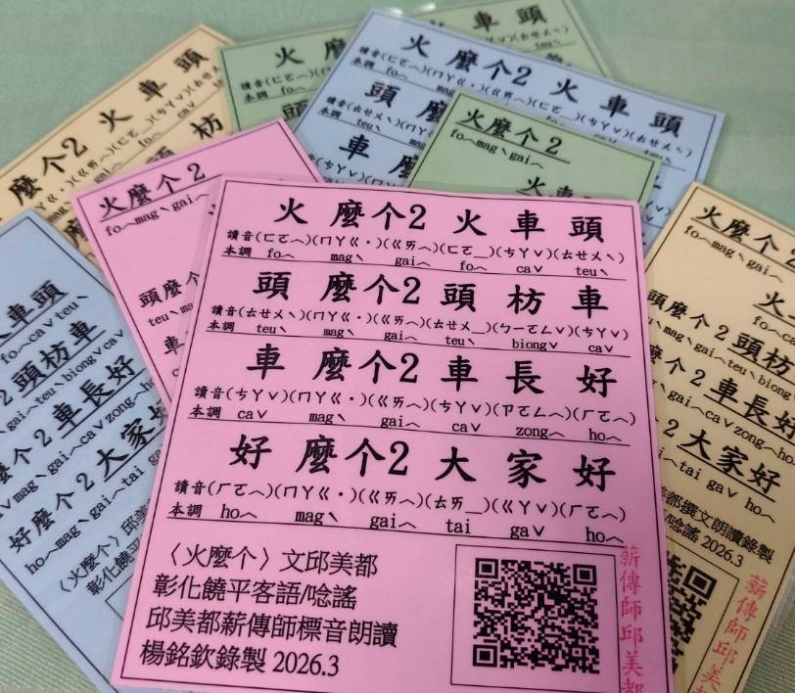
舉偶1：邱美都饒平客語唸謠
桃園市饒平客語教學資源中心-饒平客語教學經驗分享會
邱美都 薪傳師 主講2026.3.24二下午

Slide 11
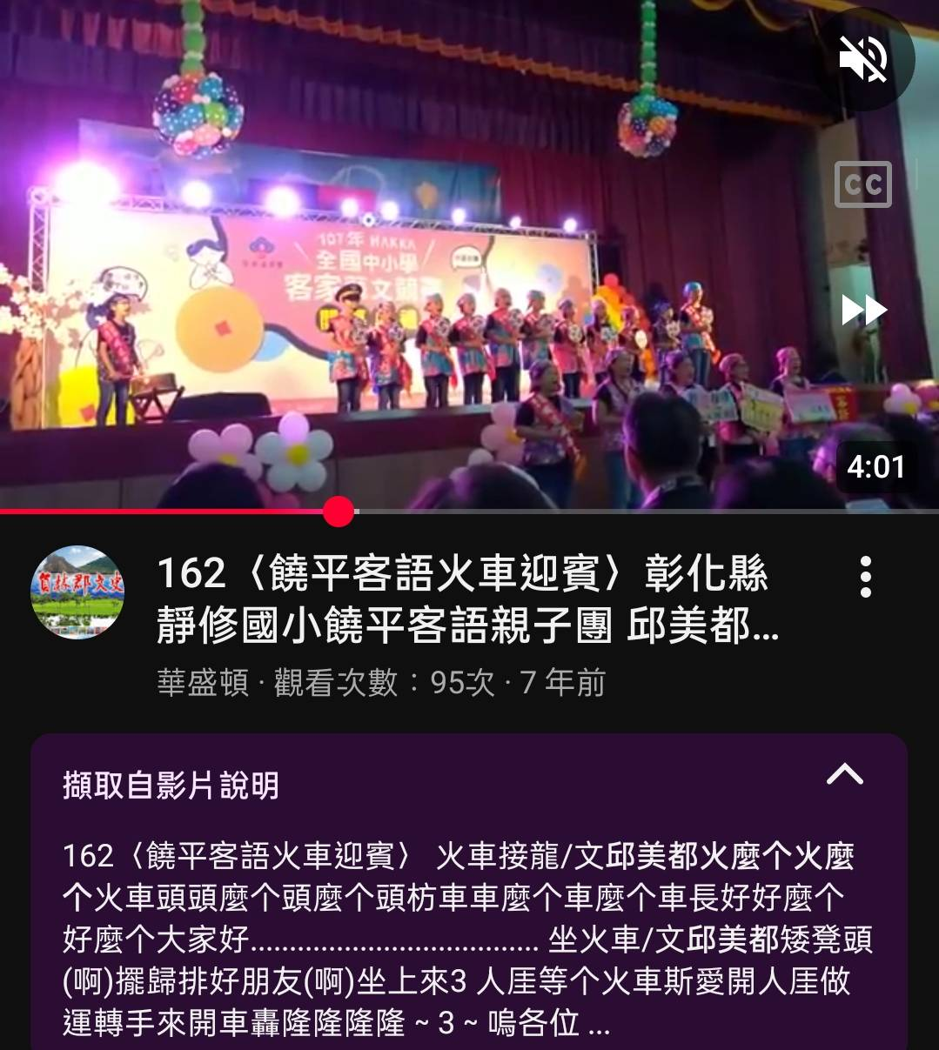
舉偶1：邱美都饒平客語唸謠
桃園市饒平客語教學資源中心-饒平客語教學經驗分享會
邱美都 薪傳師 主講2026.3.24二下午

Slide 12
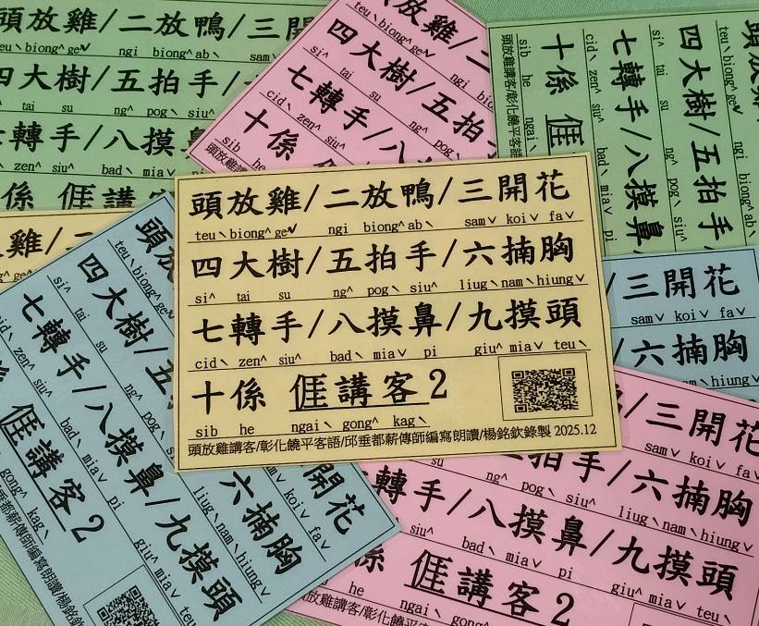
舉偶2：邱美都饒平客語唸謠
桃園市饒平客語教學資源中心-饒平客語教學經驗分享會
邱美都 薪傳師 主講2026.3.24二下午

Slide 13
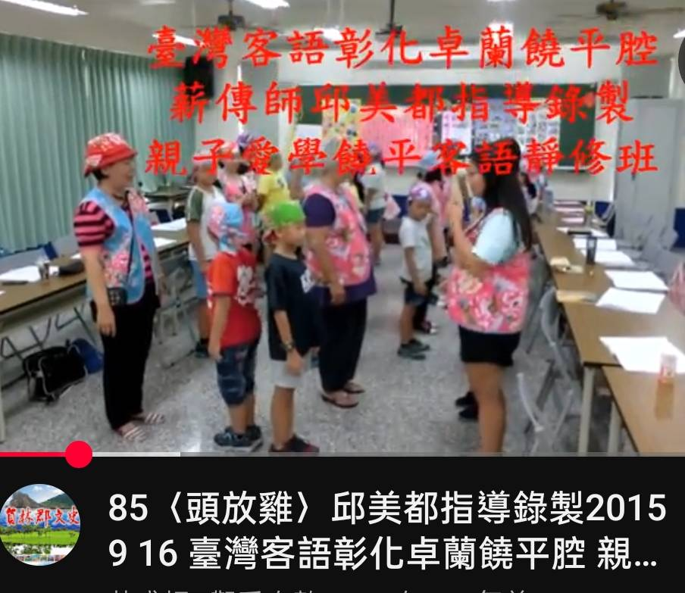
舉偶2：邱美都饒平客語唸謠
桃園市饒平客語教學資源中心-饒平客語教學經驗分享會
邱美都 薪傳師 主講2026.3.24二下午

Slide 14
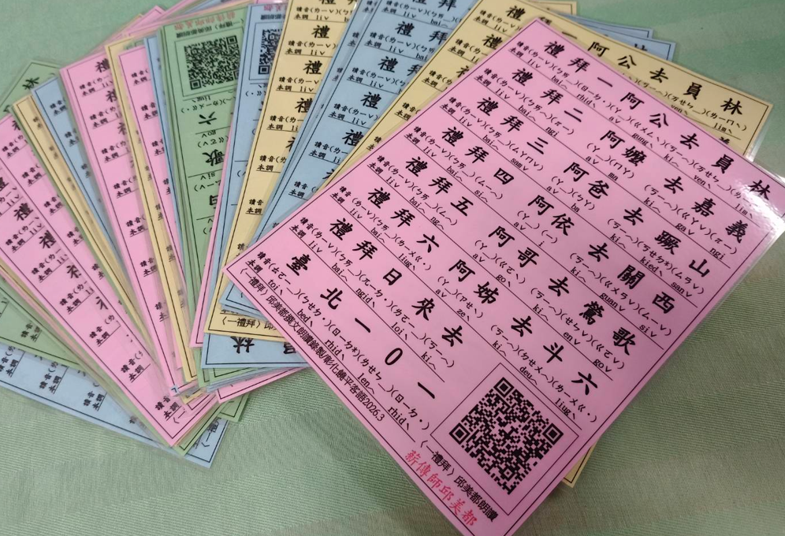
舉偶3：邱美都饒平客語唸謠
桃園市饒平客語教學資源中心-饒平客語教學經驗分享會
邱美都 薪傳師 主講2026.3.24二下午

Slide 15
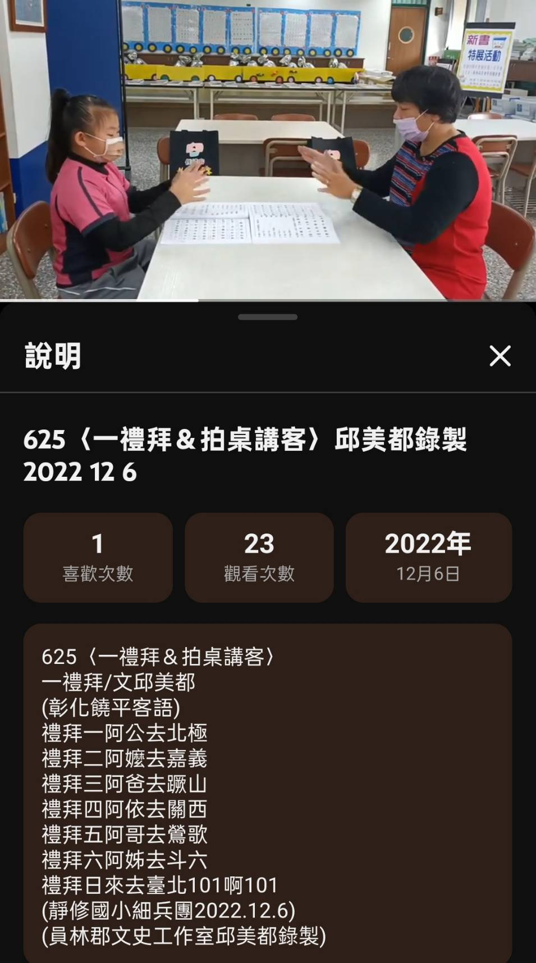
舉偶3：邱美都饒平客語唸謠
桃園市饒平客語教學資源中心-饒平客語教學經驗分享會
邱美都 薪傳師 主講2026.3.24二下午

Slide 16
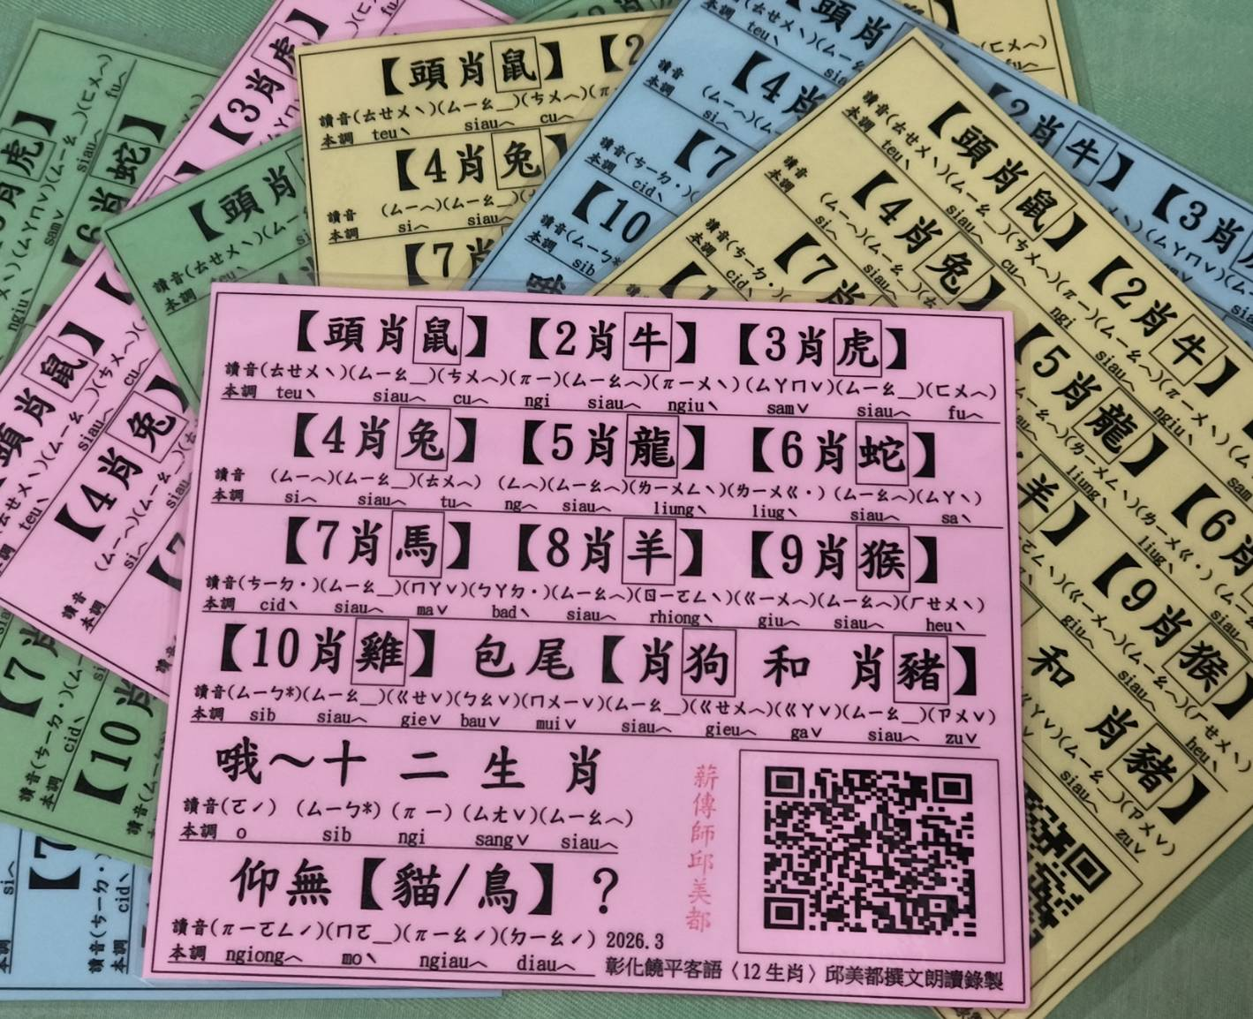
舉偶4：邱美都饒平客語唸謠
桃園市饒平客語教學資源中心-饒平客語教學經驗分享會
邱美都 薪傳師 主講2026.3.24二下午

Slide 17
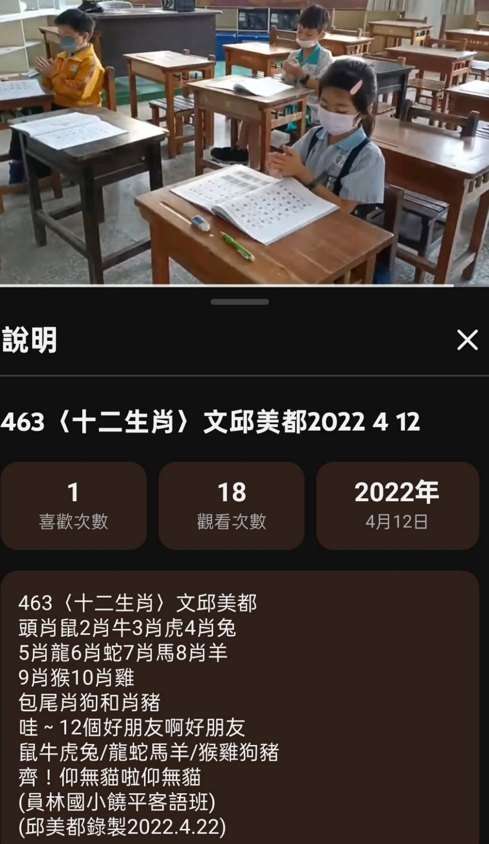
舉偶4：邱美都饒平客語唸謠
桃園市饒平客語教學資源中心-饒平客語教學經驗分享會
邱美都 薪傳師 主講2026.3.24二下午

Slide 18
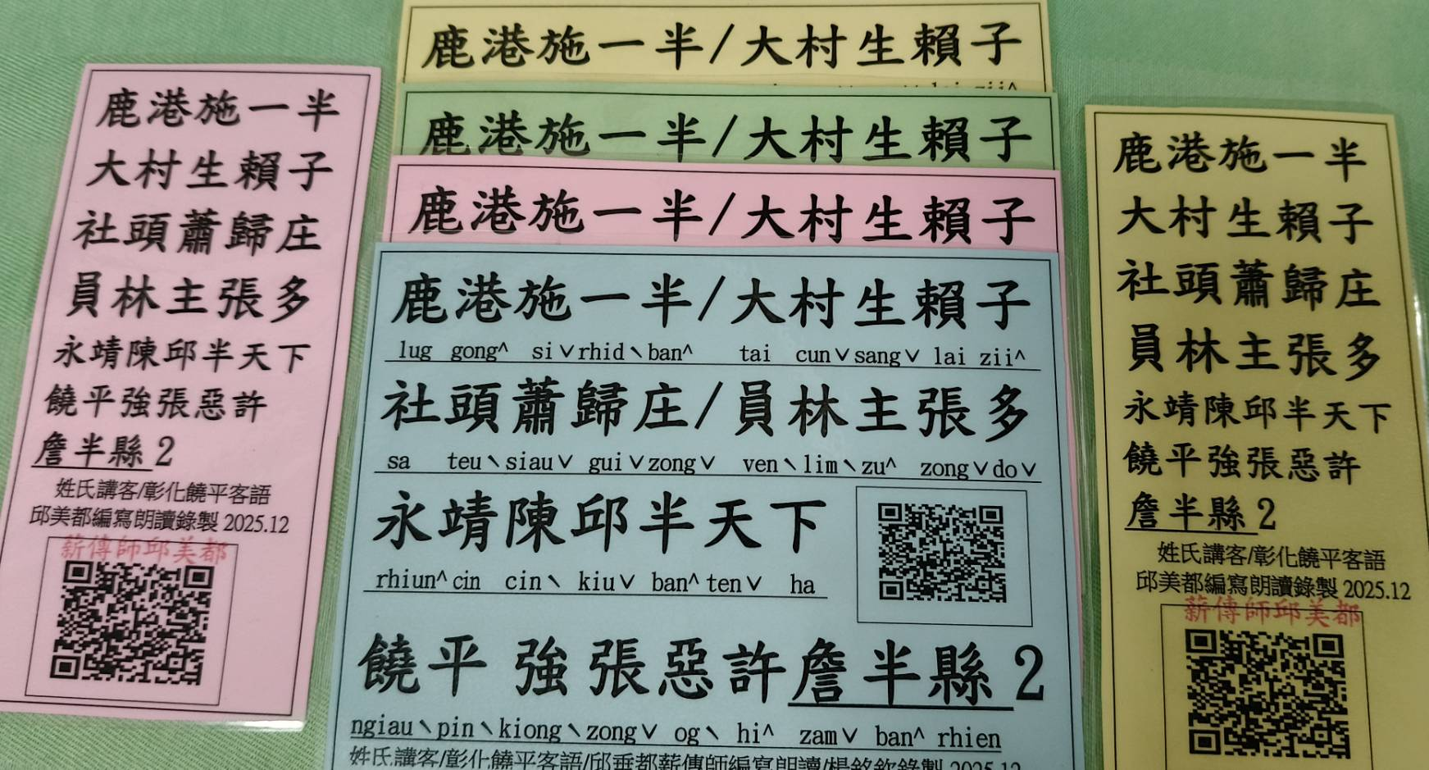
舉偶5：邱美都饒平客語唸謠
桃園市饒平客語教學資源中心-饒平客語教學經驗分享會
邱美都 薪傳師 主講2026.3.24二下午

Slide 19
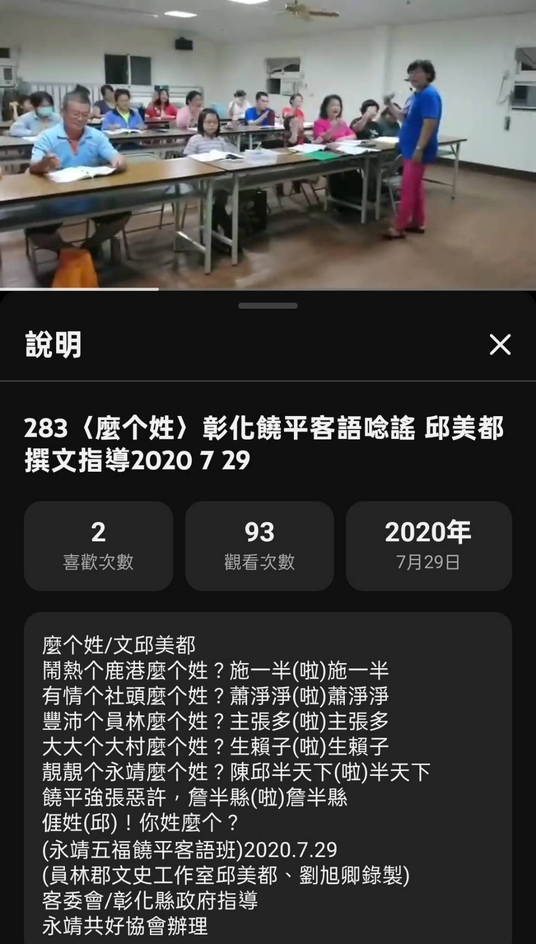
舉偶5：邱美都饒平客語唸謠
桃園市饒平客語教學資源中心-饒平客語教學經驗分享會
邱美都 薪傳師 主講2026.3.24二下午

Slide 20
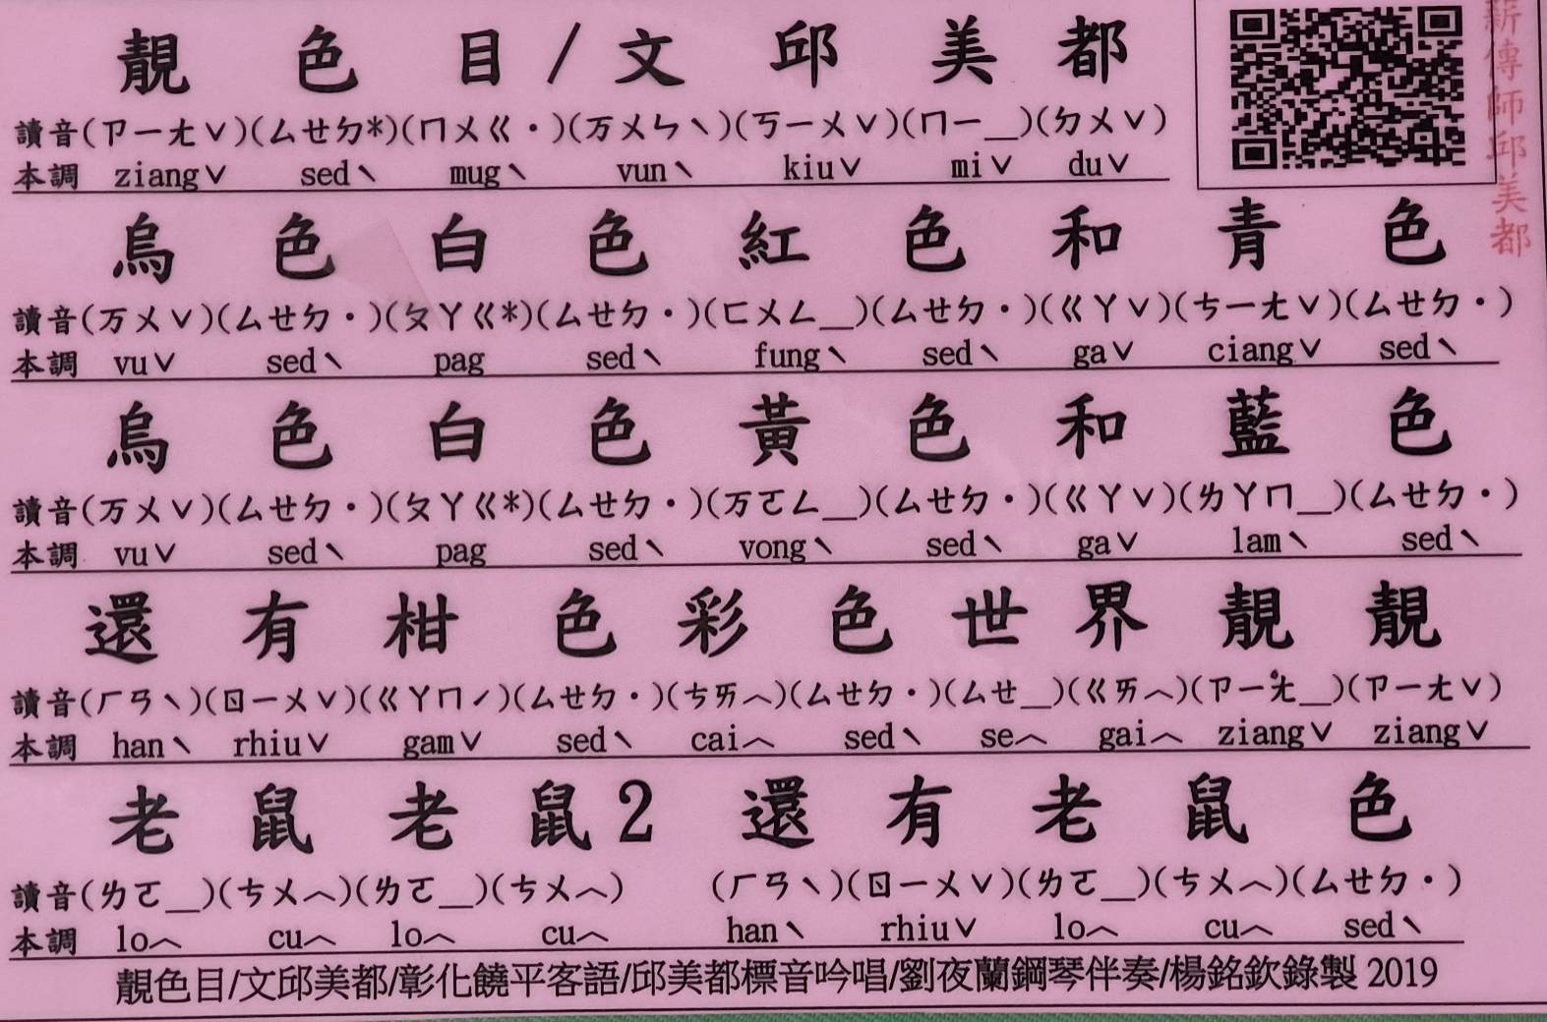
舉偶6：邱美都饒平客語唸謠
桃園市饒平客語教學資源中心-饒平客語教學經驗分享會
邱美都 薪傳師 主講2026.3.24二下午

Slide 21
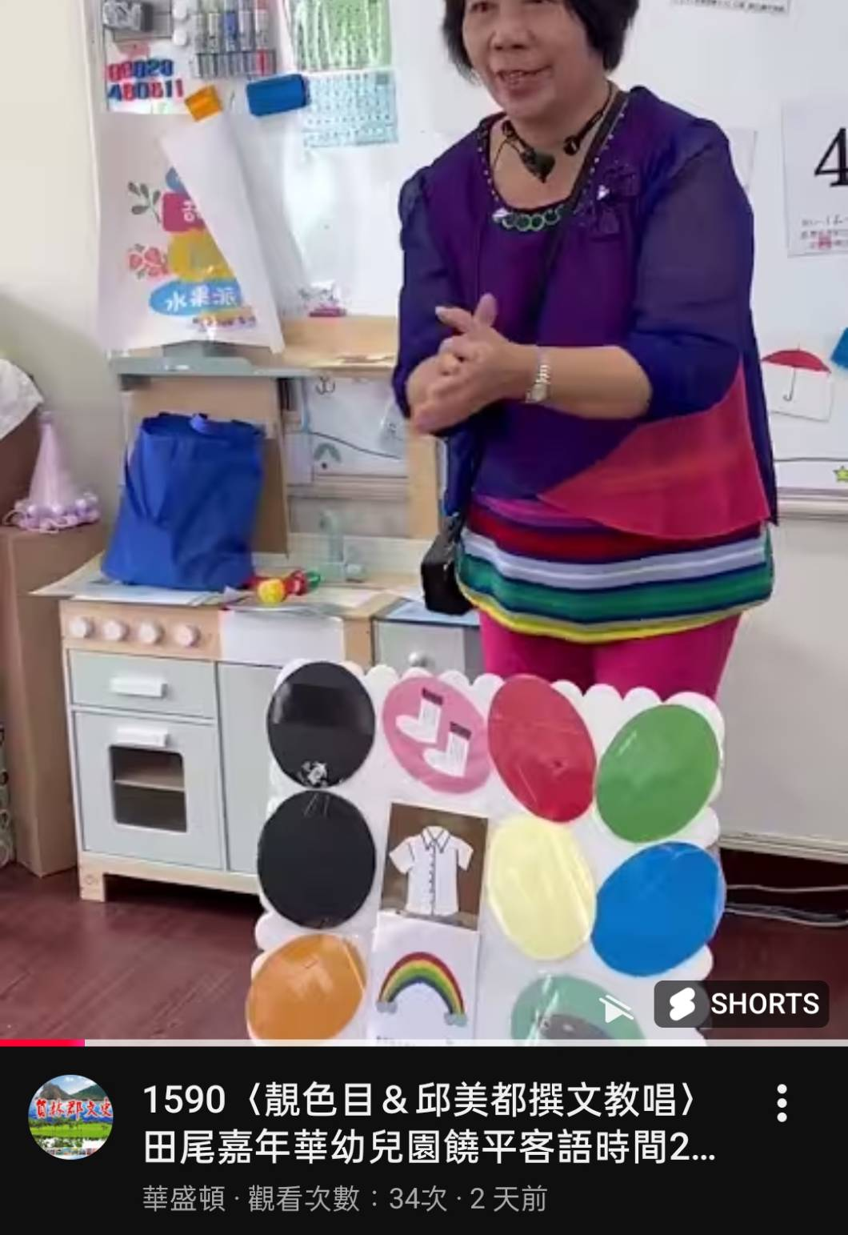
舉偶6：邱美都饒平客語唸謠
桃園市饒平客語教學資源中心-饒平客語教學經驗分享會
邱美都 薪傳師 主講2026.3.24二下午

Slide 22
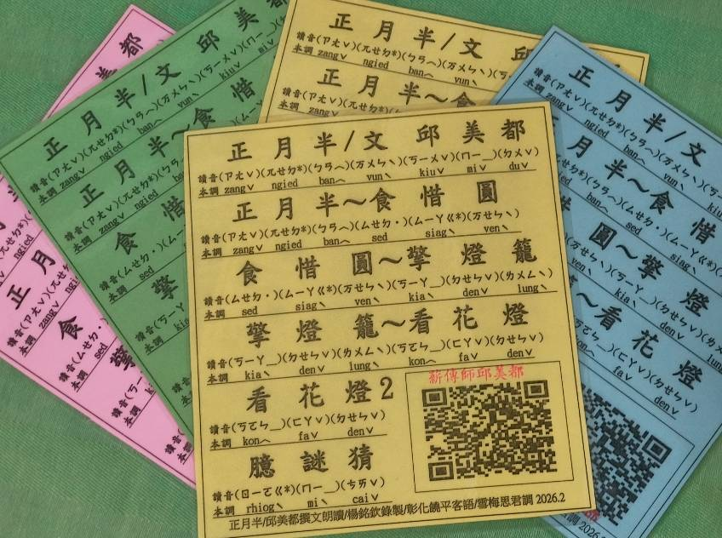
舉偶7：邱美都饒平客語唸謠
桃園市饒平客語教學資源中心-饒平客語教學經驗分享會
邱美都 薪傳師 主講2026.3.24二下午

Slide 23
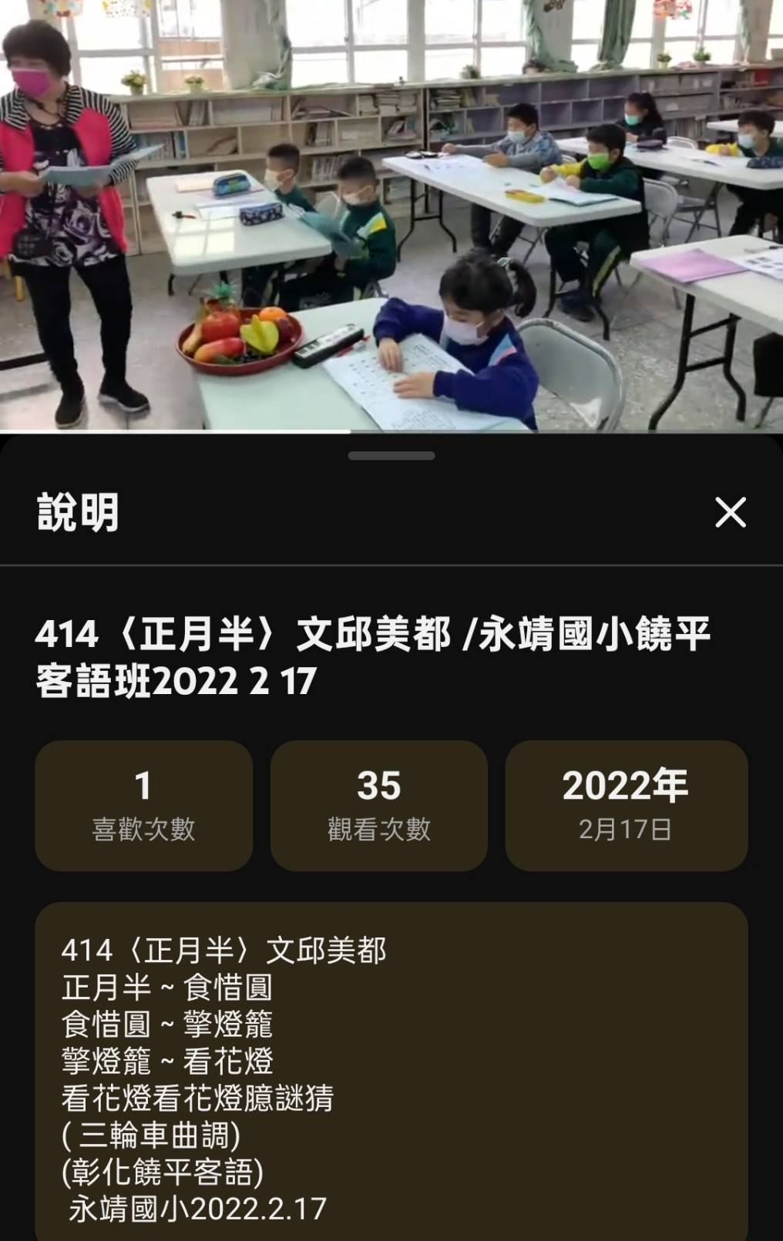
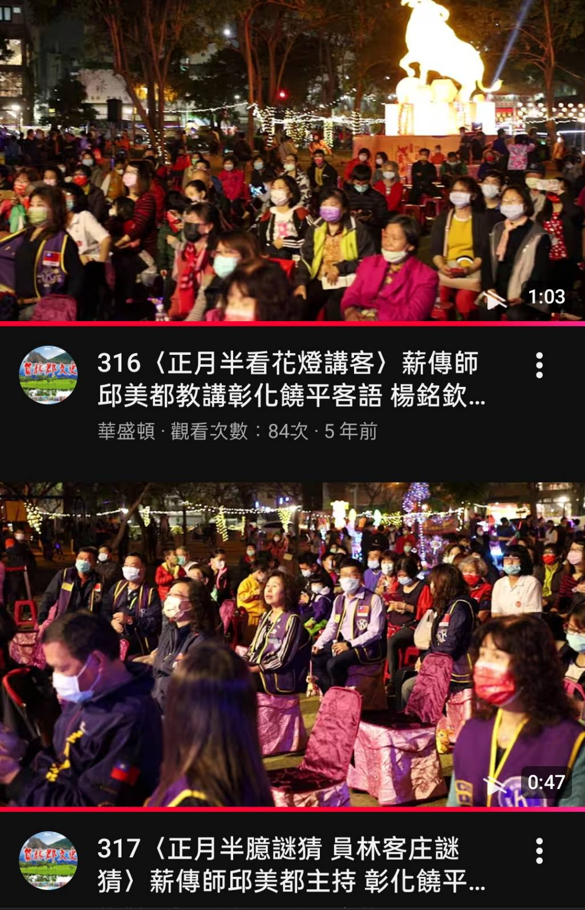
舉偶7：邱美都饒平客語唸謠
桃園市饒平客語教學資源中心-饒平客語教學經驗分享會
邱美都 薪傳師 主講2026.3.24二下午

Slide 24
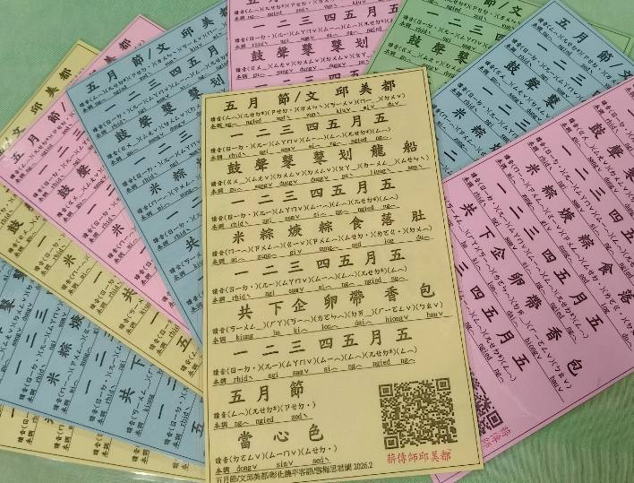
舉偶8：邱美都饒平客語唸謠
桃園市饒平客語教學資源中心-饒平客語教學經驗分享會
邱美都 薪傳師 主講2026.3.24二下午

Slide 25
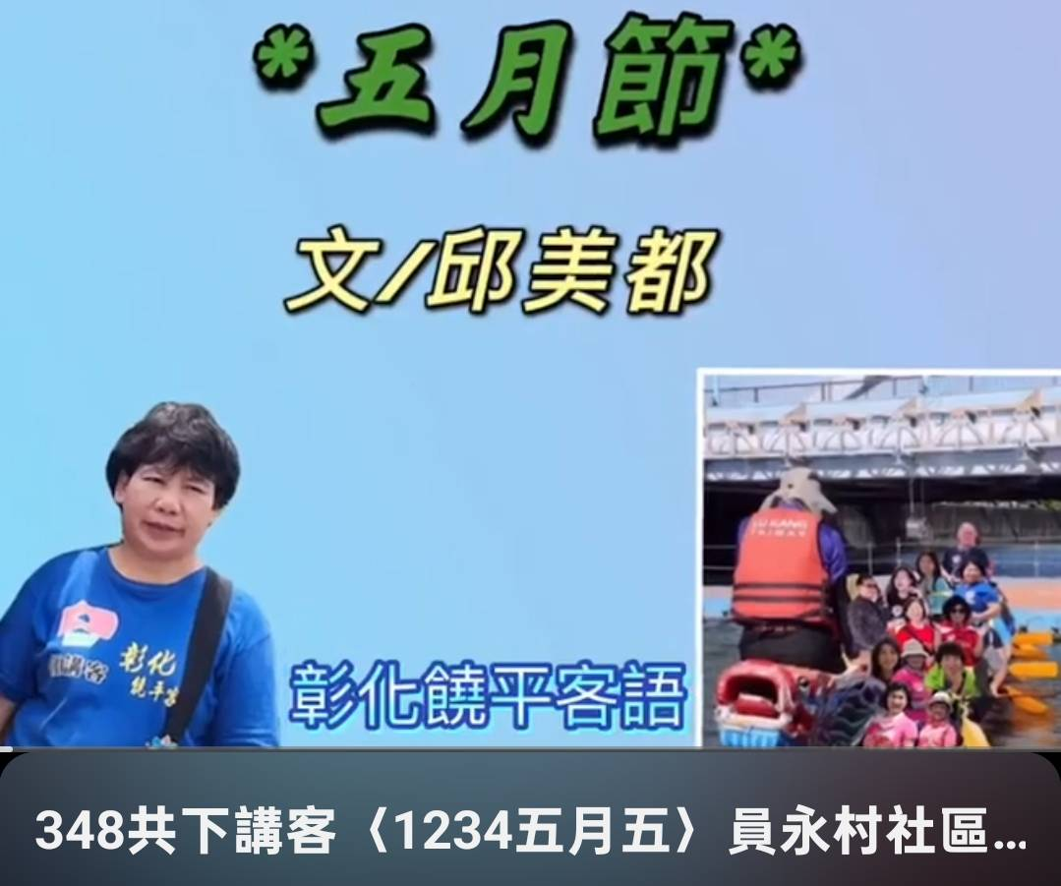
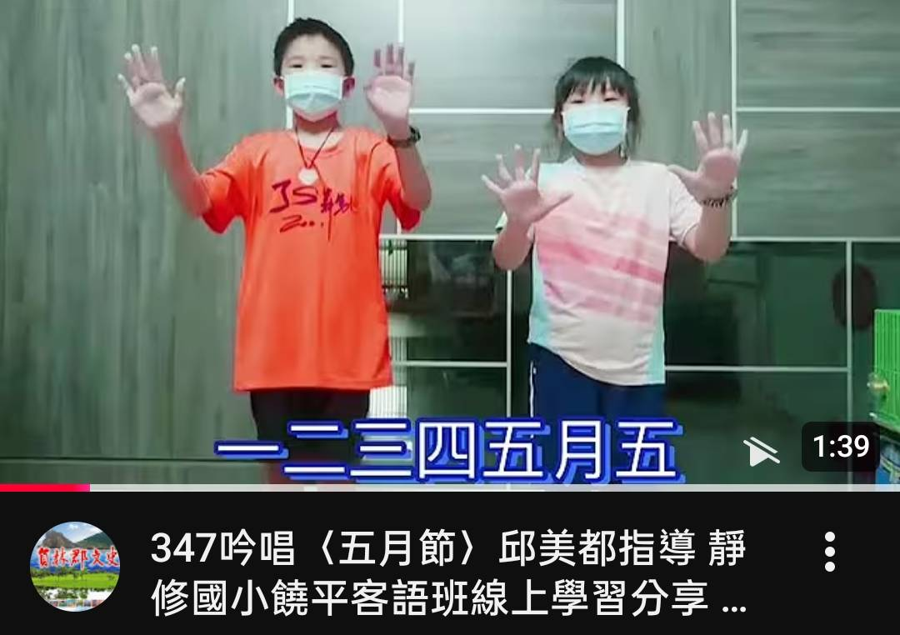
舉偶8：邱美都饒平客語唸謠
桃園市饒平客語教學資源中心-饒平客語教學經驗分享會
邱美都 薪傳師 主講2026.3.24二下午

Slide 26
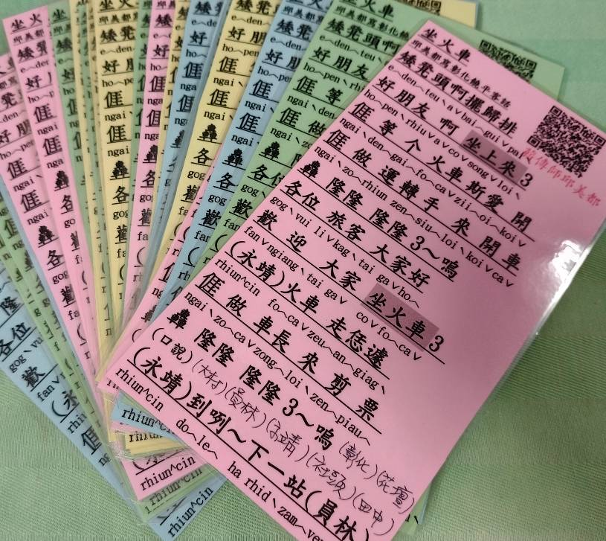
舉偶9：邱美都饒平客語唸謠
桃園市饒平客語教學資源中心-饒平客語教學經驗分享會
邱美都 薪傳師 主講2026.3.24二下午

Slide 27
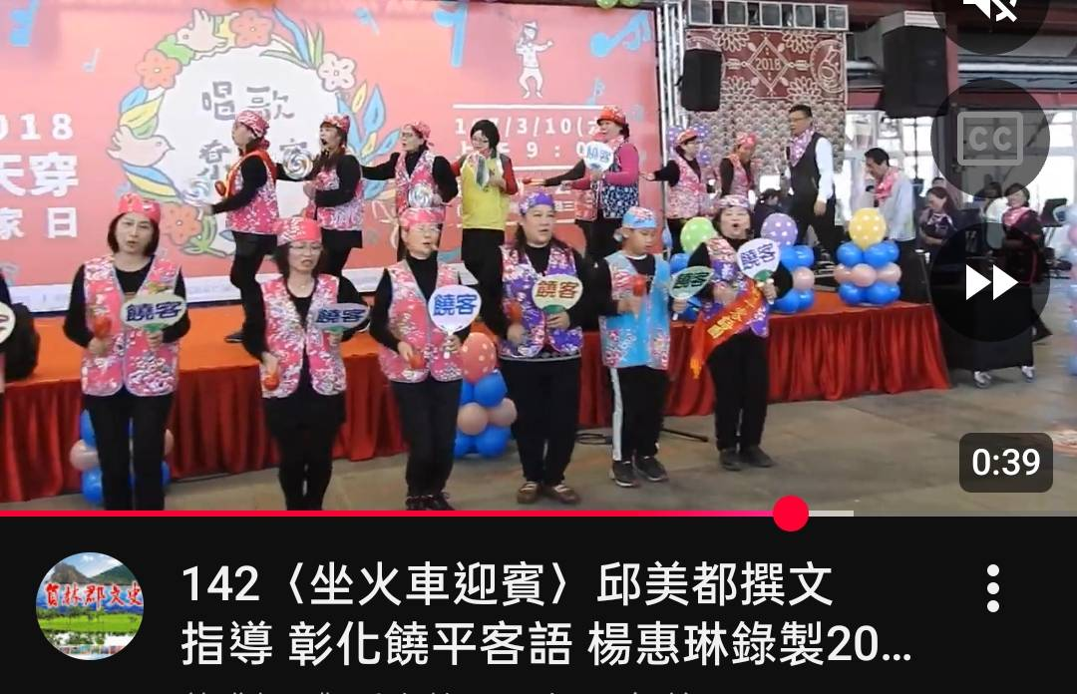
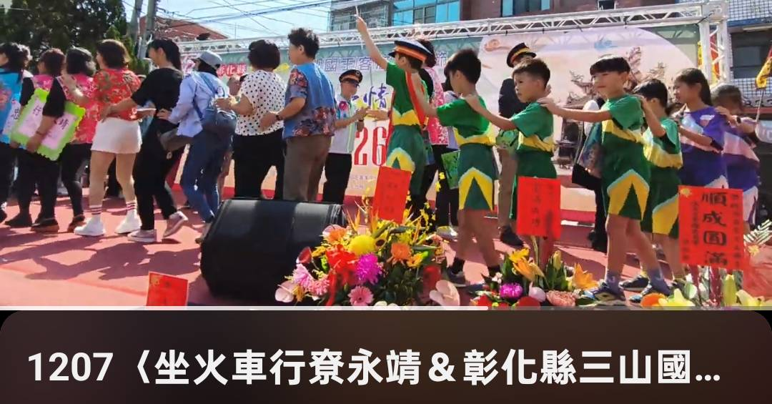
舉偶9：邱美都饒平客語唸謠
桃園市饒平客語教學資源中心-饒平客語教學經驗分享會
邱美都 薪傳師 主講2026.3.24二下午

Slide 28
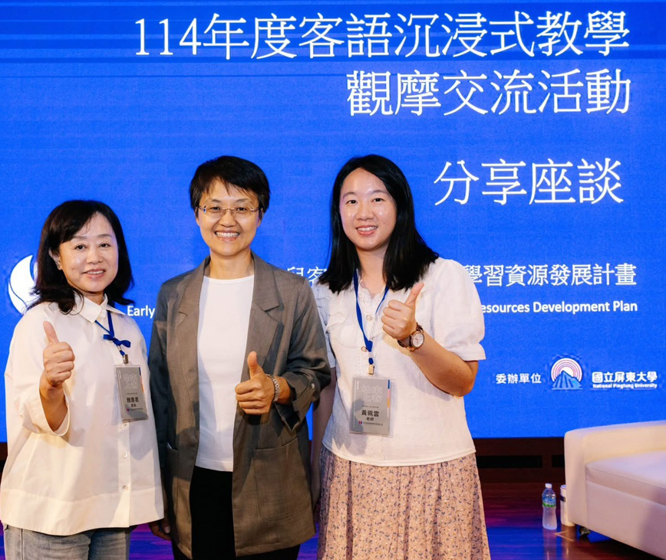
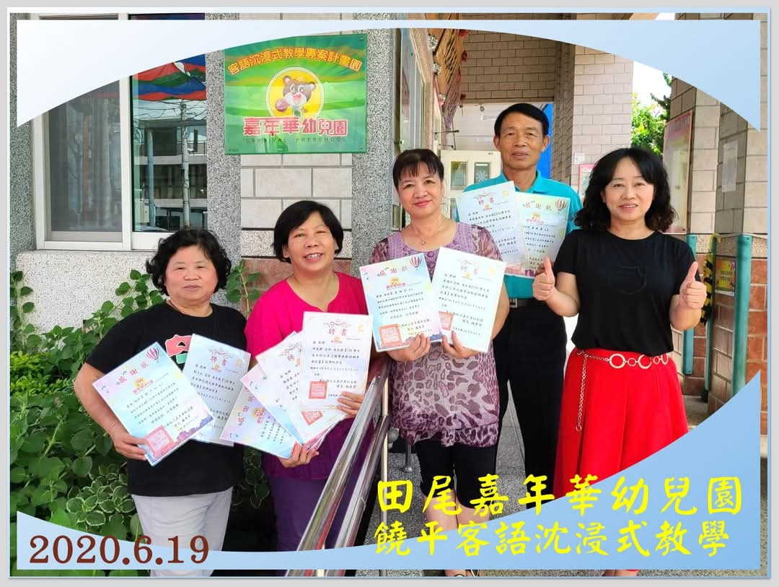
四、饒平客語教學樂分享
沉浸式饒平客語教學
桃園市饒平客語教學資源中心-饒平客語教學經驗分享會
邱美都 薪傳師 主講2026.3.24二下午

Slide 29
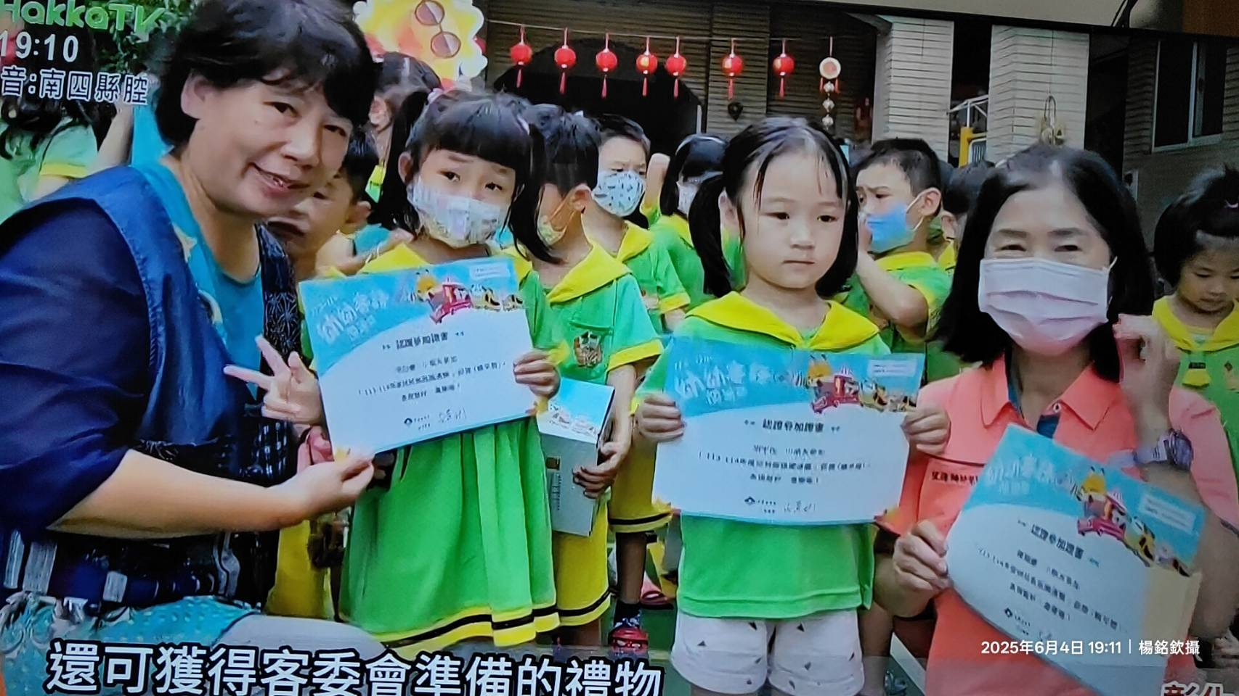
四、饒平客語教學樂分享
客語生活學校饒平客語教學
桃園市饒平客語教學資源中心-饒平客語教學經驗分享會
邱美都 薪傳師 主講2026.3.24二下午

Slide 30
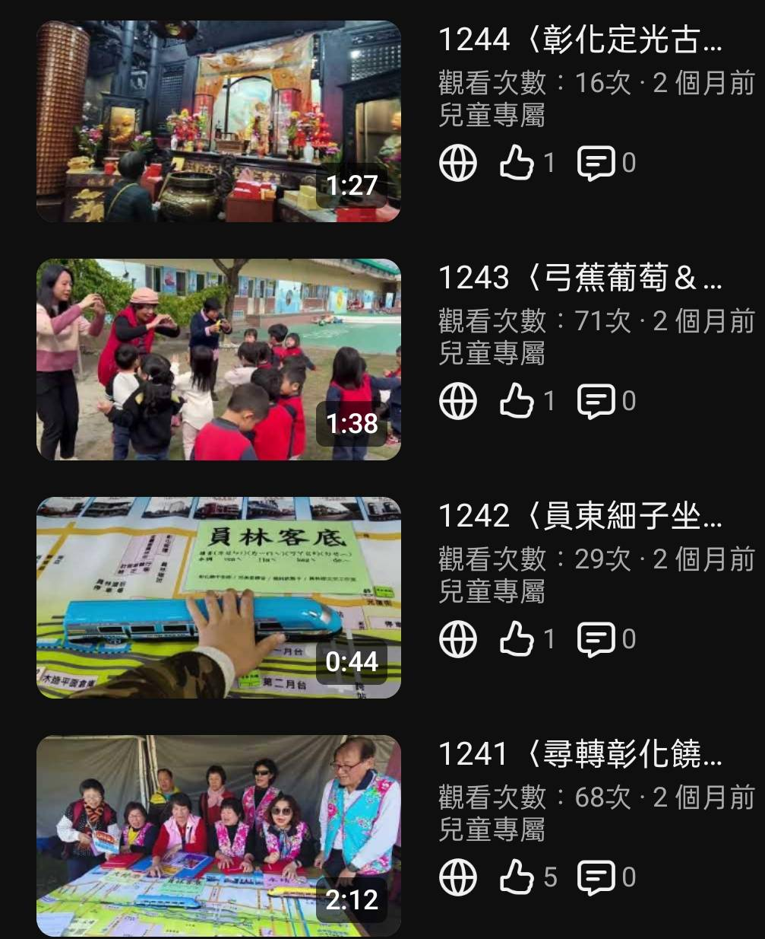
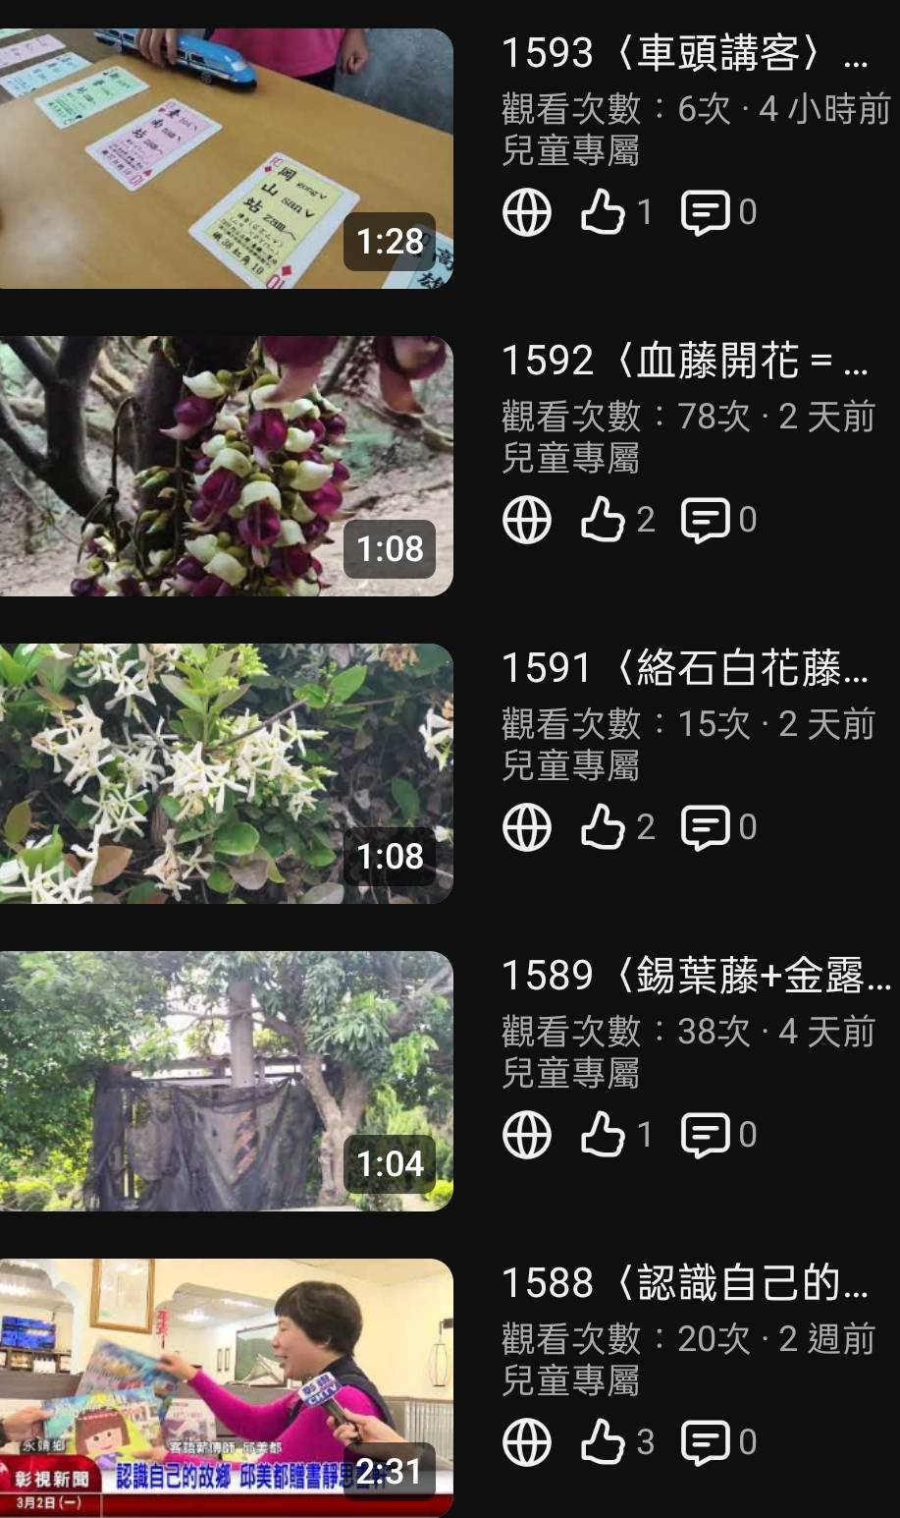
四、饒平客語推廣相關短影片
桃園市饒平客語教學資源中心-饒平客語教學經驗分享會
邱美都 薪傳師 主講2025.12.26二下午

Slide 31
二、饒平客語教學推廣實務
35 客庄伙房饒平客語QRC營造
桃園市饒平客語教學資源中心-饒平客語教學經驗分享會
邱美都 薪傳師 主講2026.3.24二下午

Slide 32
尾聲
臺灣饒平客
建置資源 網絡
團結 力量大
桃園市饒平客語教學資源中心-饒平客語教學經驗分享會
邱美都 薪傳師 主講2026.3.24二下午

Slide 33
桃園市饒平客語教學資源中心
饒平客語
教學經驗 分享會
邱美都 薪傳師 主講
2026.3.24二下午

